Slide 1
WalBot(Walking Robot)
33기 이희도

Slide 2
목차
Ⅰ. 제작 동기 및 목적
Ⅱ. 블록도
Ⅲ-1. 소스
Ⅲ-2. 순서도
Ⅳ-1. 부품(Regulator)
Ⅳ-2. 부품(Diode)
Ⅳ-3. 부품 (Transistor)
Ⅳ-4. 사용한 부품 (Regulator , Servo, Bluetooth)
Ⅴ. 회로도(PAGE1,2,3)

Slide 3
Ⅰ. 제작동기 및 목적
지금도 많은 기계, 로봇이 인류에게 도움을 주고 있지만, 저는 사람을 닮은 로봇 즉, 휴머노이드
로봇이 필수라고 생각됩니다.
그 이유는 21세기 지구의 구조물은 대부분 인간에게 맞춰서 제작되고 있습니다. 그렇기에 기계가
사람을 보조하고 도움을 주기 위해선 사람의 형상을 한 로봇이 가장 이상적이다고 생각합니다.
비록 센서, 기구학이 적용하지 않았지만 이번 기회에 휴머노이드 로봇의 하체를 제작함으로써
훗날에 휴머노이드 로봇을 제작하는 토대가 되었으면 좋겠습니다.

Slide 4
Ⅱ. 블록도
11.1V
Atmega 128A
ROBOT
UART 통신
AX-12A, AX-12+
R-78B5.0-1.0
(11.1v->5v)
BLUETOOTH Module
Phone
(app)
LM11178-3.3
(5v->3.3v)

Slide 5
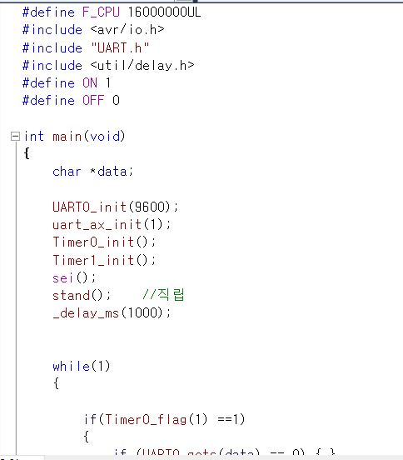
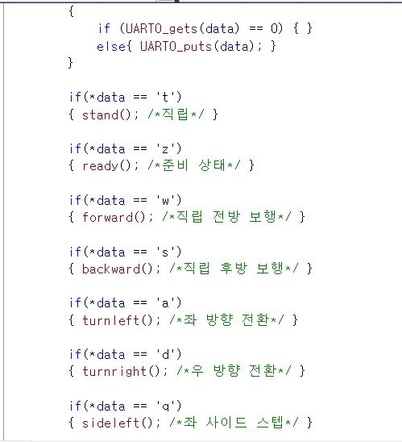
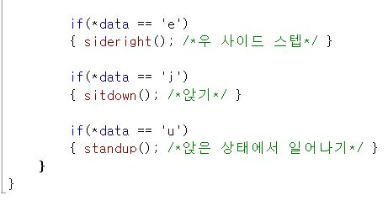
Ⅲ-1. 소스(main.c)

Slide 6
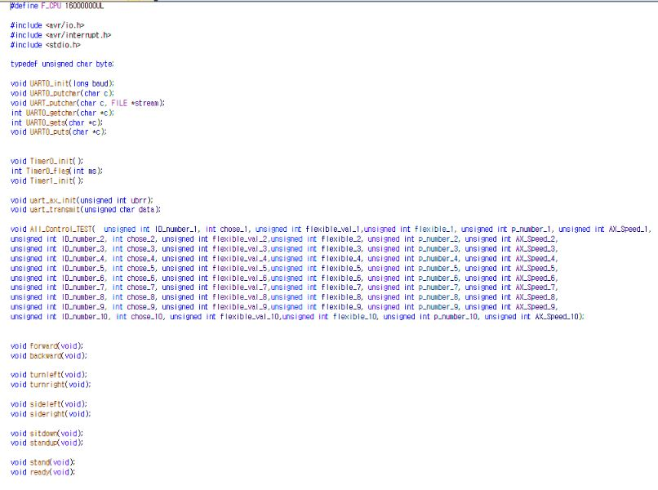
Ⅲ-1. 소스(UART.h)

Slide 7
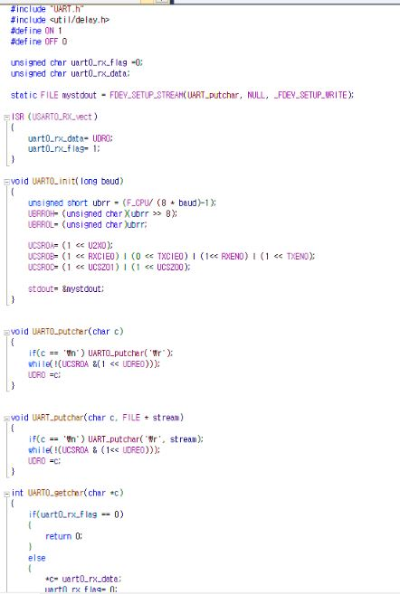
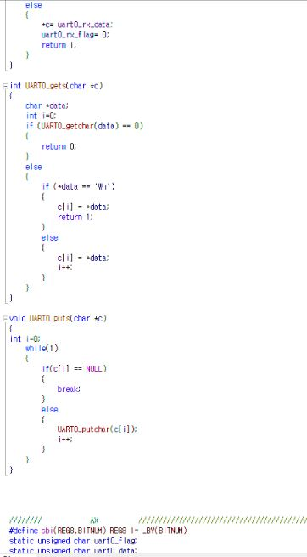
Ⅲ-1. 소스(UART.c)

Slide 8
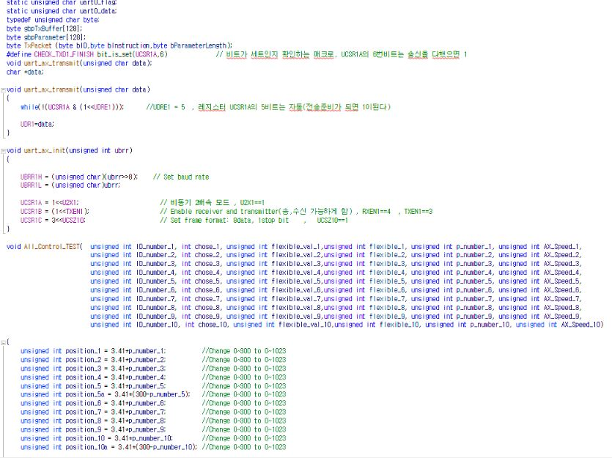
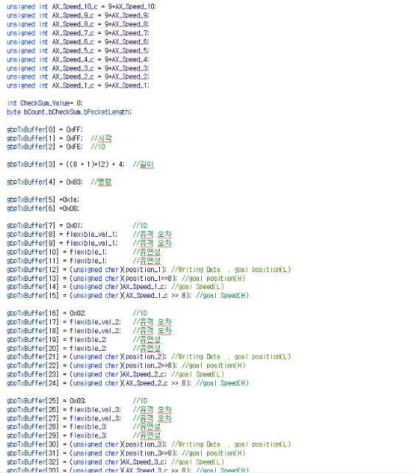
Ⅲ-1. 소스(UART.c)

Slide 9
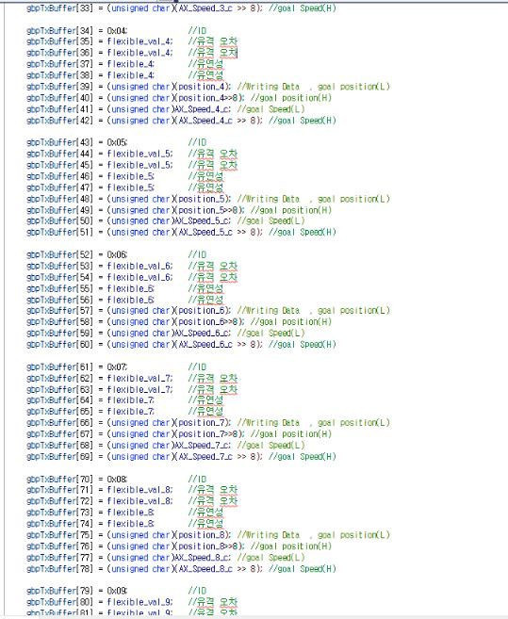
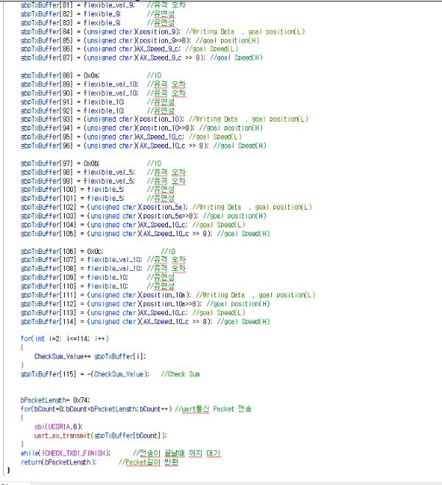
Ⅲ-1. 소스(UART.c)

Slide 10
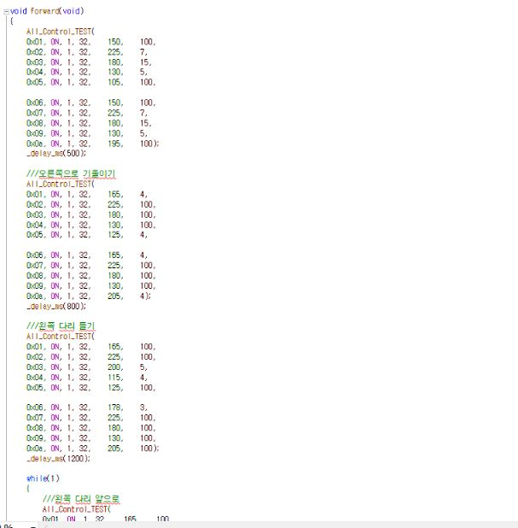
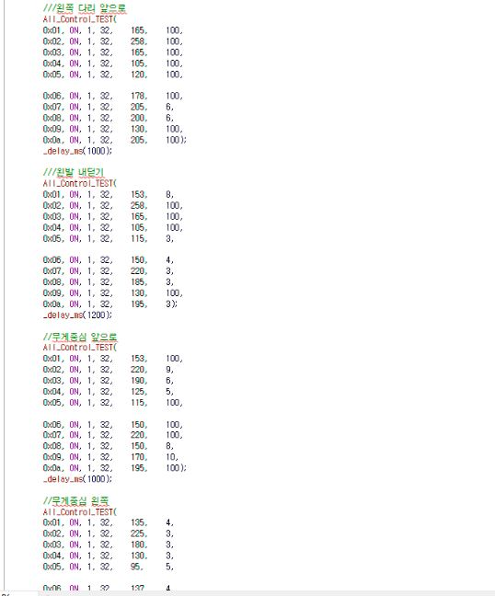
Ⅲ-1. 소스(UART.c)

Slide 11
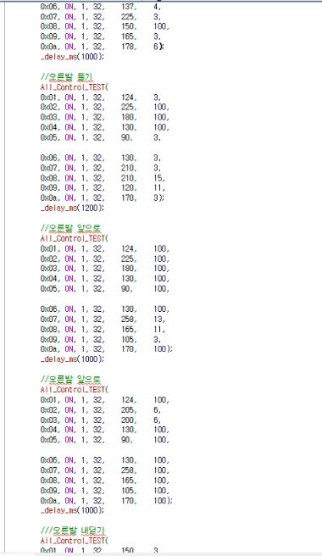
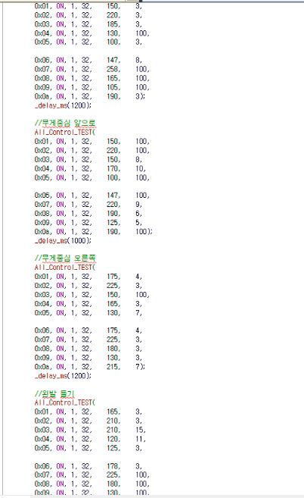
Ⅲ-1. 소스(UART.c)

Slide 12
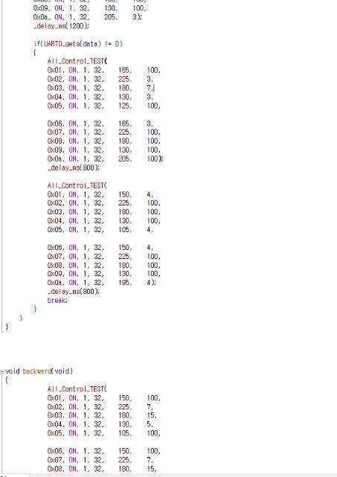
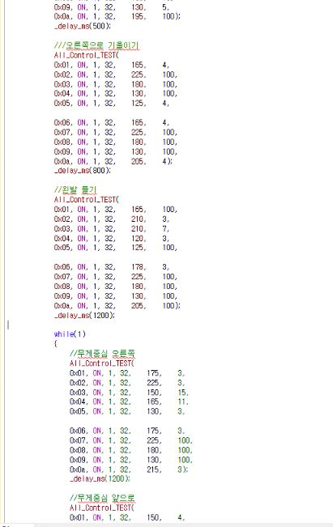
Ⅲ-1. 소스(UART.c)

Slide 13
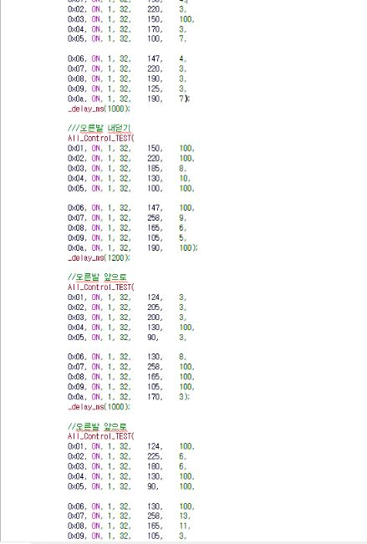
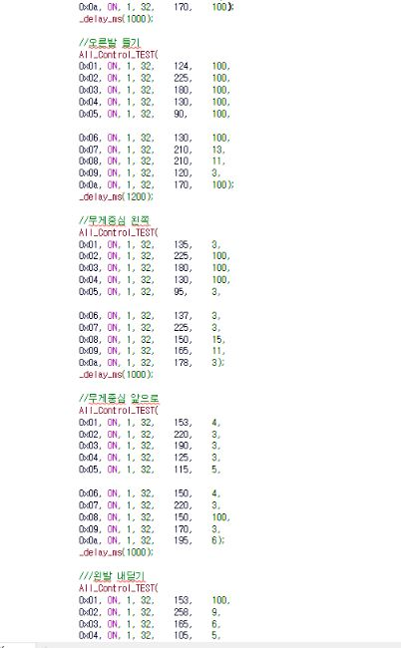
Ⅲ-1. 소스(UART.c)

Slide 14
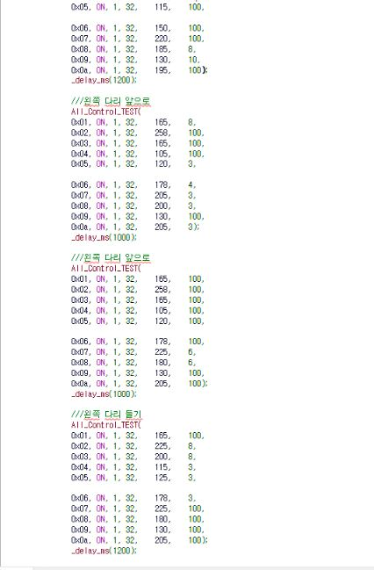
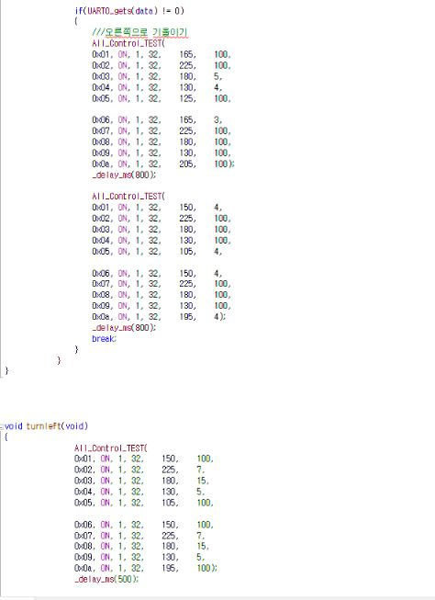
Ⅲ-1. 소스(UART.c)

Slide 15
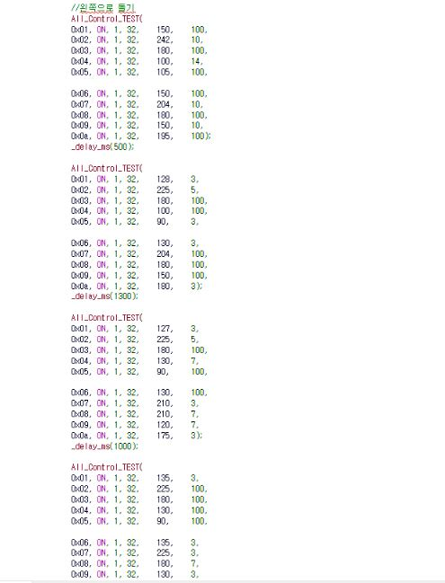
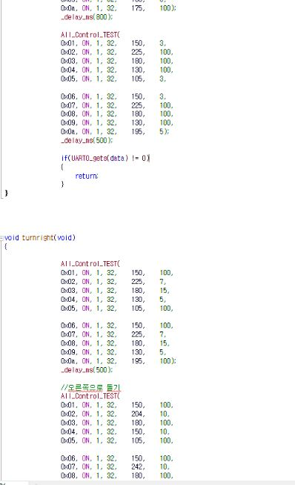
Ⅲ-1. 소스(UART.c)

Slide 16
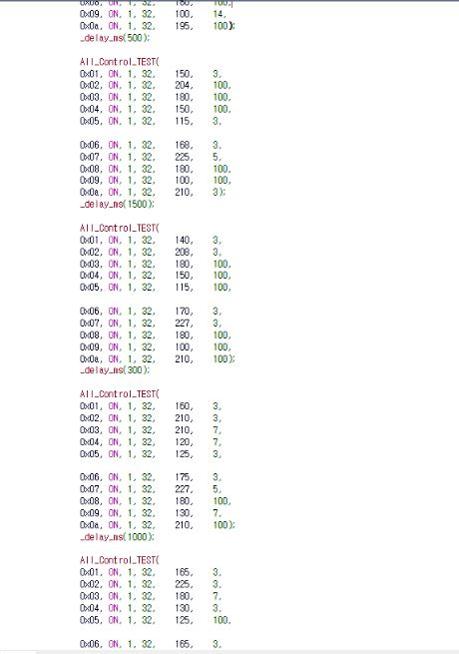
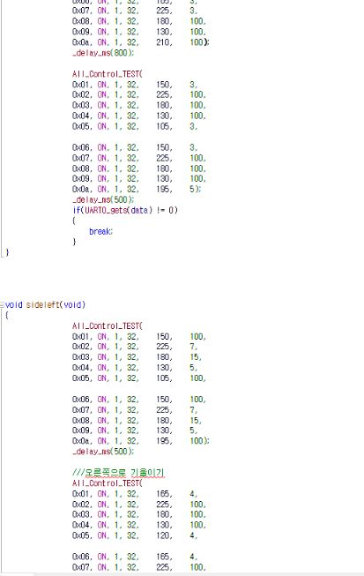
Ⅲ-1. 소스(UART.c)

Slide 17
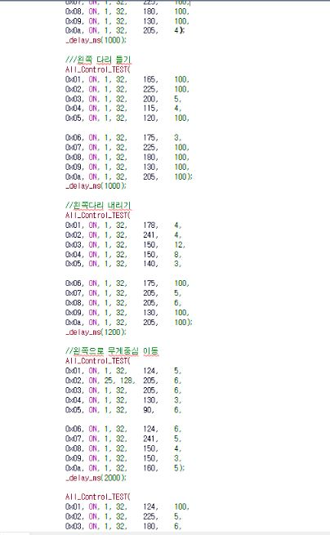
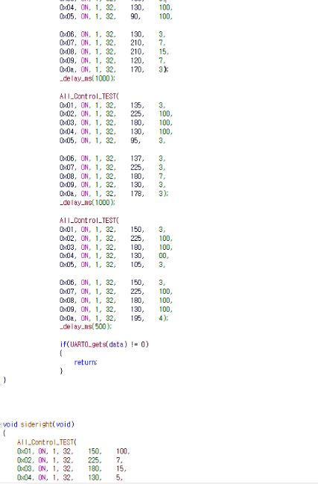
Ⅲ-1. 소스(UART.c)

Slide 18
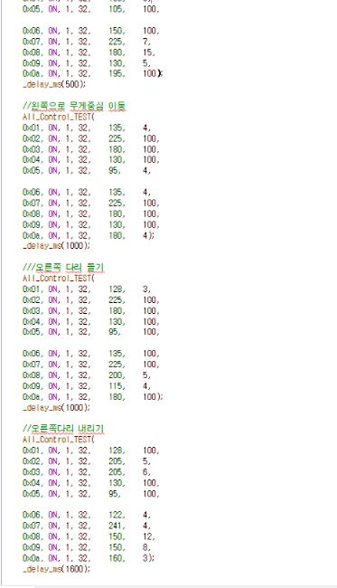
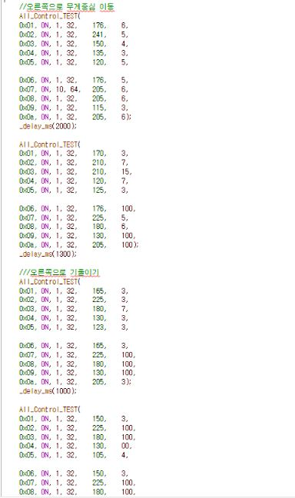
Ⅲ-1. 소스(UART.c)

Slide 19
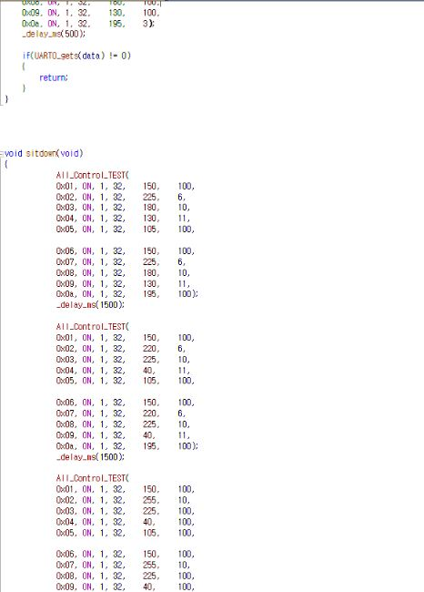
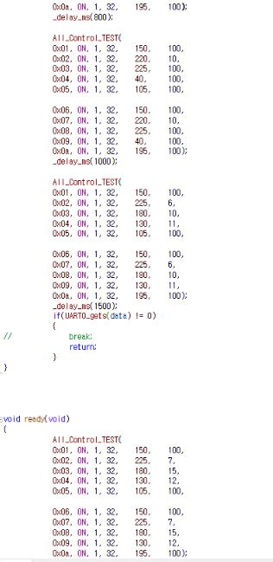
Ⅲ-1. 소스(UART.c)

Slide 20
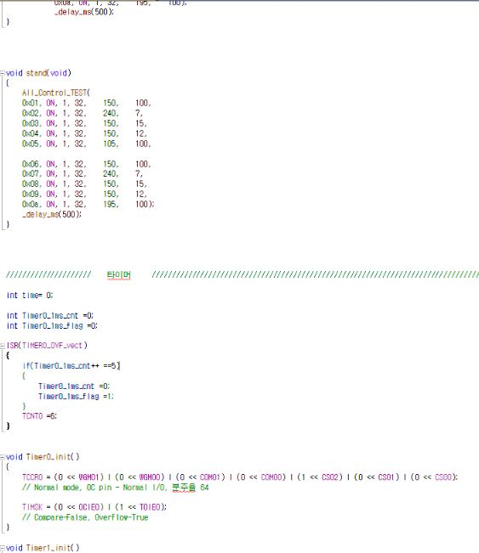
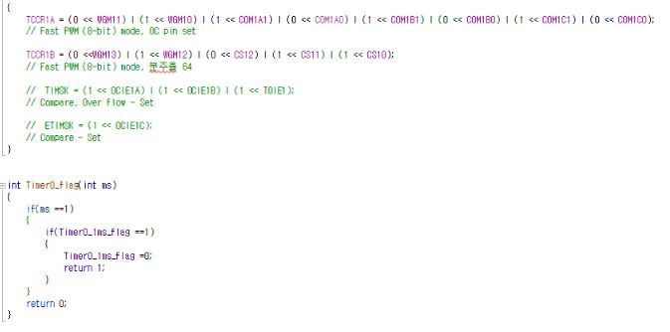
Ⅲ-1. 소스(UART.c)

Slide 21
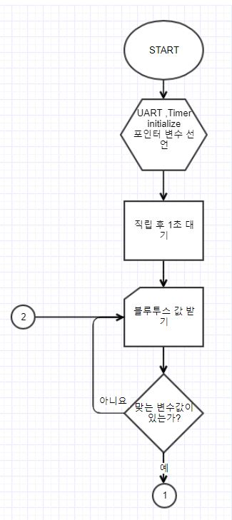
Ⅲ-2. 순서도(앞부분)

Slide 22
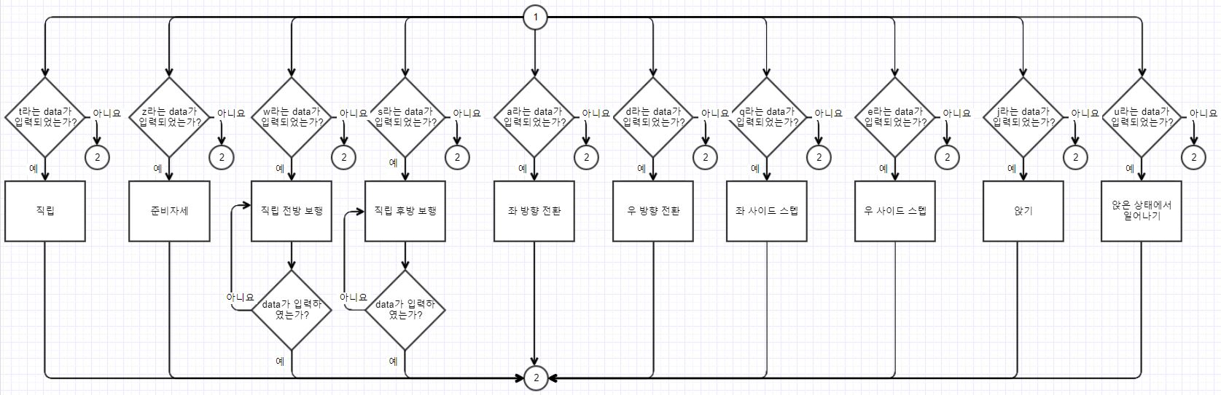
Ⅲ-2. 순서도(뒷부분)

Slide 23
Ⅳ-1. 부품(Regulator)
리니어 레귤레이터
▶LDO(Low Drop Out)
종류
▶강압형(Buck)
스위칭 레귤레이터
▶승압형(Booster)

Slide 24
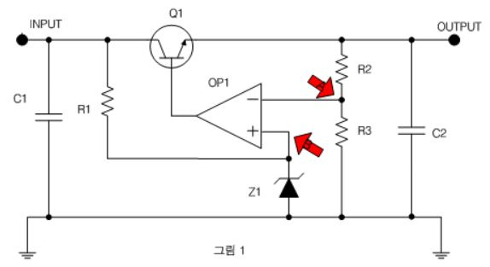
Ⅳ-1. 부품(Regulator)
리니어 레귤레이터
레귤레이터의 내부에서 소비되는 에너지가 있기 때문에 아까 위에서 입력전압을 출력전압보다 반드시 2~3V 높게 걸어주여야 한다.
강압만 가능하다.
소출력용이다.
스위칭 레귤레이터에 비해 효율이 안좋다

Slide 25
Ⅳ-1. 부품(Regulator)
스위칭 레귤레이터
승압, 강압, 반전형이 있다.
이론적으로 전력 손실이 없다.
노이즈가 심하다.
리니어 레귤레이터에 비해 효율이 좋다.

Slide 26
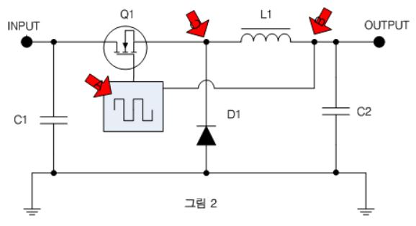
Ⅳ-1. 부품(Regulator)
스위칭 레귤레이터(강압형)

Slide 27
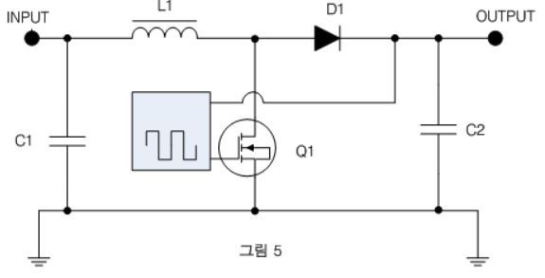
Ⅳ-1. 부품(Regulator)
스위칭 레귤레이터(승압형)

Slide 28
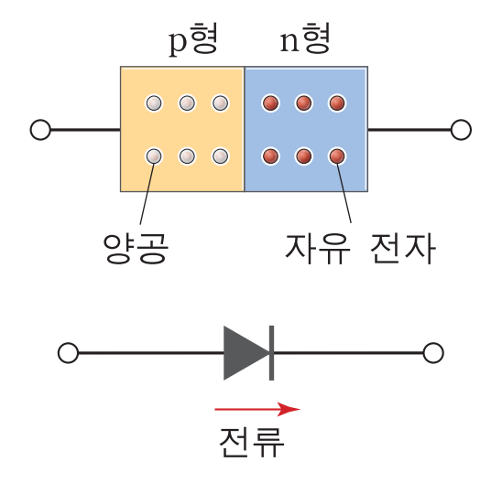
Ⅳ-2. 부품(Diode)
P형 반도체 + N형 반도체
주로 한쪽 방향으로 전류가 흐르도록 제어하는 소자
정류작용
p형 반도체: 상대적으로 양공이 더 많음 ( 다수 캐리어 = 양공)
n형 반도체: 상대적으로 전자가 더 많음 ( 다수 캐리어 = 전자)

Slide 29
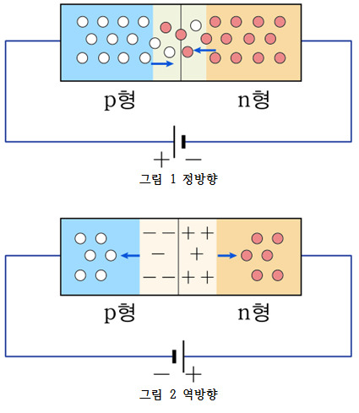
Ⅳ-2. 부품(Diode)
순방향 전압: 공핍층이 좁아져서 전류가 흐른다.
역방향 전압: 공핍층이 넓어져서 전류가 흐르지 못한다.
순방향으로만 전류를 통과시킨다. => 정류작용

Slide 30
Ⅳ-2. 부품(Diode)
일반 다이오드
제너 다이오드
종류
쇼트키 다이오드
발광 다이오드

Slide 31

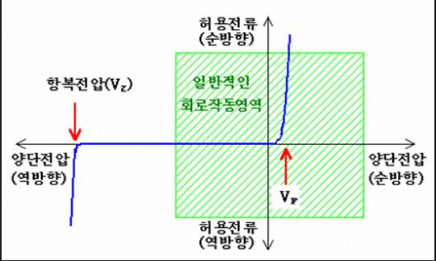
Ⅳ-2. 부품(Diode)
일반 다이오드
|항복전압| > |문턱전압|
순방향 전압을 걸어줘도
문턱전압만큼 전압강하 발생
항복전압 이상의 역방향 전압
을 걸어주면 다이오드가 손상
되면서 전류가 통과
애벌린치 항복

Slide 32
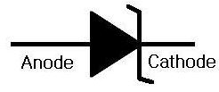
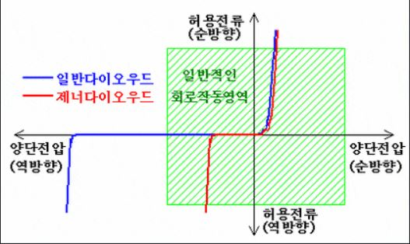
Ⅳ-2. 부품(Diode)
제너 다이오드
일반 다이오드보다 항복전압이 낮음
항복이 발생하면 일정한 값의
전압강하 발생
제너 항복

Slide 33

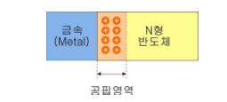
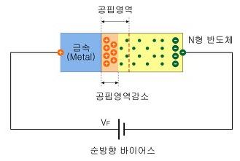
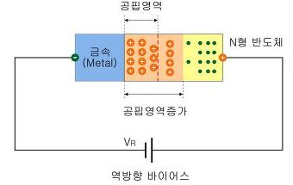
Ⅳ-2. 부품(Diode)
쇼트키 다이오드
N형 반도체와 도체를 접합해
반도체와 같은 역할을 한다.

Slide 34
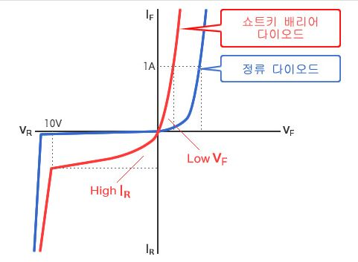
Ⅳ-2. 부품(Diode)
쇼트키 다이오드
순방향 전압강하가 작다.
누설전류가 비교적 많다.
고속 전환 복구 시간 (신호 처리용)

Slide 35

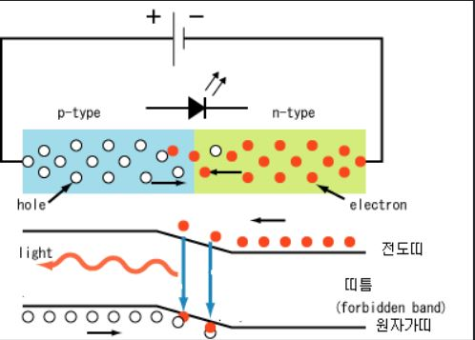
Ⅳ-2. 부품(Diode)
발광 다이오드
화학물에 따라 LED 빛의 색깔이 달라진다.
전기 에너지를 직접 빛 에너지로 변환하기
때문에 고효율이다.

Slide 36
Ⅳ-3. 부품(Transistor)
항목 | BJT | FET
기본동작원리 | 전류로서 전류를 제어 | 전압로서 전류를 제어
반송자 종류 | -Bipolar소자(양극성) -자유전자와 정공이 모두 전도 현상에 참여. | -Unipolar소자 (단극성) -자유전자와 정공 중 하나만이 전도 현상에 참여.
단자의 명칭 | Base/ Emitter/ Collector | Gate/ Source/ Drain
종류 | PNP, NPN | JFET, MOSFET(N채널, P채널)
역할 | 증폭과 스위칭을 하는 소자

Slide 37
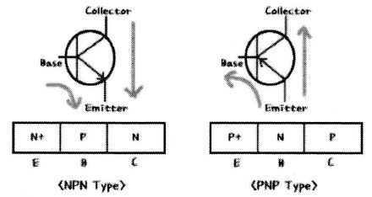
Ⅳ-3. 부품(Transistor)
BJT
두 개의 P-N접합으로 이루어진 트랜지스터
작은 베이스 전류에 대해서 그 수십~수백 배에 달하는 컬렉터 전류가 흐른다. (증폭)
베이스에 신호를 주면 전류가 흐르고, 신호를 주지 않으면 전류가 흐르지 않는다. (스위칭)

Slide 38
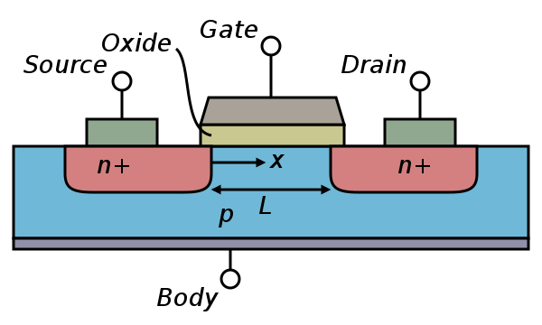
Ⅳ-3. 부품(Transistor)
FET(MO(Metal Oxide: 금속 산화물)SFET-N채널)
G(게이트) = BJT의 B(베이스)
D(드레인)= BJT의 C(콜렉터)
S(소스)= BJT의 E(이미터)
x: 전자의 방향

Slide 39
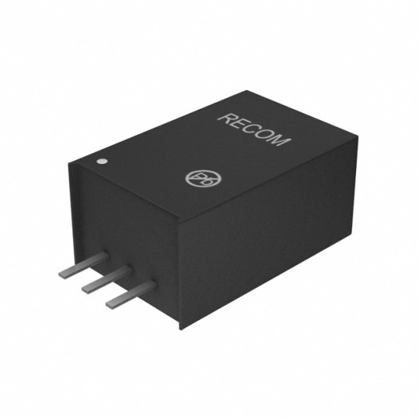
Ⅳ-4. 사용한 부품(Regulator)
R-78C5.0-1.0
전압 – 입력(최소): 8V
전압 – 입력(최대): 42V
전압 – 출력 1: 5V
전류 – 출력(최대): 1.0A
전력(와트): 5W

Slide 40

Ⅳ-4. 사용한 부품(Servo)
DYNAMIXEL AX-12A
Operating Angle: 300 °
최소 제어각 : 0.29°
기어비 : 1/254
입력 전압: 9V-12V (권장 전압 11.1V)
Stall Torque : 1.5N.m (at 12V, 1.5A)
통신방식: UART통신

Slide 41



Ⅳ-4. 사용한 부품(Servo)
DYNAMIXEL AX-12A

Slide 42

Ⅳ-4. 사용한 부품(Bluetooth)
Parani-BCD210DC
권장 동작 범위
Supply voltage: 3.3V
Supply current: 80mA
통신방식: UART통신

Slide 43
Ⅳ-4. 사용한 부품(Battery)

Slide 44


Ⅳ-5. 사용하지 않은 부품(Motor Drive)
TB6612FNG

Slide 45

Ⅳ-5. 사용하지 않은 부품(Motor Drive)
TB6612FNG

Slide 46



Ⅳ-5. 사용하지 않은 부품(Motor Drive)
TB6612FNG
Mosfet-p채널
Mosfet-n채널

Slide 47
Ⅴ. 회로도(PAGE1)

Slide 48
Ⅴ. 회로도(PAGE2)

Slide 49
Ⅴ. 회로도(PAGE3)

